Slide 1
Corrupting learning: Evidence from missing federal education funds in Brazil
Ferraz, C.; Finan, F.; Moreira, D.

Slide 2
Reformas educacionais ao redor do mundo: prover mais recursos para as escolas públicas
Os envolvidos no processo educacional podem responder a esta política de uma maneira que pode reduzir seus efeitos: governantes locais podem reduzir o financiamento para educação, professores podem se esforçar menos na sala de aula, pais podem decidir prover menos insumos em casa.
2) Recursos transferidos pode ser expropriados pelos governos locais ou nas escolas.

Slide 3
Corrupção
Desvia a alocação de recursos de seus usos mais produtivos e, assim, representa uma barreira para o crescimento econômico.
Pode impor custos significativos de longo prazo através de seus efeitos sobre a provisão e a qualidade de serviços públicos chave. Em educação, limita a acumulação de capital humano.

Slide 4
Corrupção parece reduzir a qualidade da educação

Slide 5
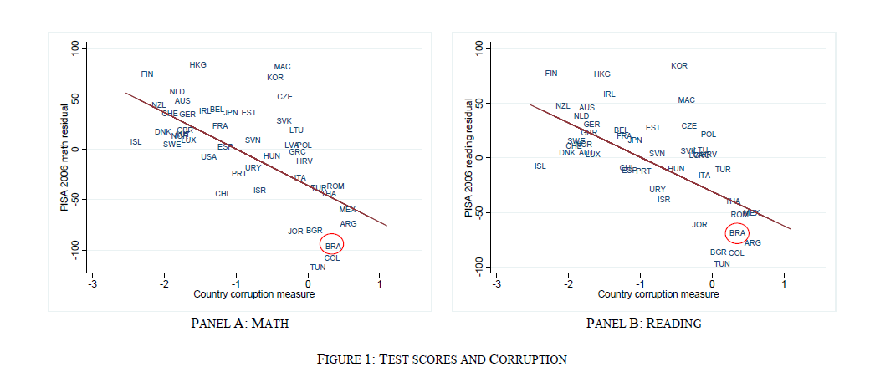
Educação X Corrupção

Slide 6
Relação pode não ser causal
Existem muitas diferenças institucionais e culturais entre os países que determinam tanto seu nível de corrupção quanto a qualidade da educação.
As medidas subjetivas de corrupção apresentam uma série de problemas.

Slide 7
Objetivo
Estimar a extensão pela qual dinheiro é importante para educação, olhando se os recursos que se perdem devido a corrupção afetam o desempenho dos alunos.

Slide 8
Brasil é interessante porque:
Apesar dos altos gastos em educação primária por aluno, o desempenho dos alunos no PISA é um dos piores do mundo.
Mesmo dentro do Brasil, a associação entre gasto por aluno e desempenho acadêmico é fraca.
Prova Brasil e gastos com educação

Slide 9
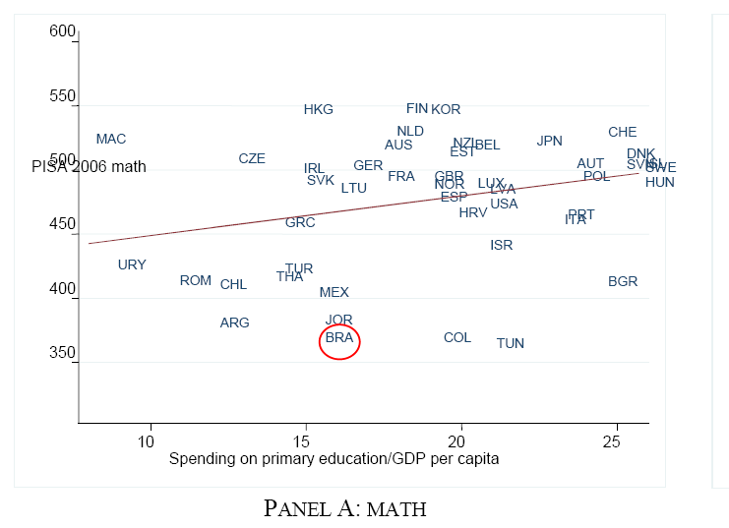

Slide 10
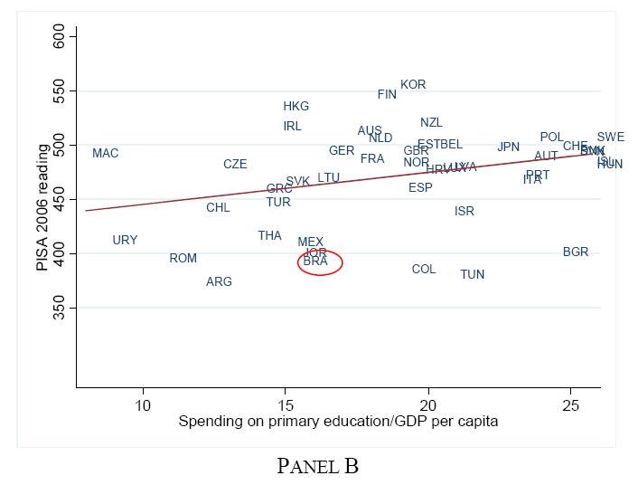

Slide 11
Canal
Corrupção afeta educação, que afeta acumulação de capital humano que afeta crescimento de longo prazo

Slide 12
Background
Em 2005 mais de US$2,6 bilhões foram repassados para os governos municipais na forma de transferências para educação e gastos 4,5% do PIB em educação pública. Todavia, isso não se traduziu em melhoras no desempenho dos alunos.
PISA (Programme for International Student Assessment): Brasil ficou em 54 ésimo lugar entre 57 países em Matemática e 49 ésimo lugar entre 56 países em Leitura.
Brasil ficou pior colocado que México e Argentina que gastam em média quantidades similares em educação primária.

Slide 13
Financiamento da educação
Constituição estabelece que 25% das receitas de estados e municípios sejam gastas em educação.
FUNDEF (1997)
Estados e municípios destinam 15% das receitas para o fundo. O fundo é redistribuído de acordo com os alunos matriculados. Governo federal complementa os recursos em estados onde a alocação por aluno é menor do que piso. 60% dos recursos devem ser gastos com pagamento de salários de professores.

Slide 14
Problemas do FUNDEF
Dificuldade de vigilância:
Não há órgão do governo responsável pela fiscalização. Como as três esferas de governo contribuem para o fundo, a lei não especifica quem fiscaliza o que, o monitoramento se torna falho.
Governos locais controlados por elites e prefeitos poderosos usam os recursos para o próprio interesse.

Slide 15
Transparência Brasil: Estima que aproximadamente entre 13% e 55% do FUNDEF entre 2001 e 2003 tenha sido perdido devido a fraude.
Somente durante 2005 foram relatados 26 novos casos de mal uso de recursos do FUNDEF na imprensa.

Slide 16
Evidência anedótica
Placas (região Norte) : o ex-prefeito não prestou contas sobre US$1,25 milhões do FUNDEF entre 2003 e 2004. Além disso, quando os auditores perguntaram ao novo prefeito pelos documentos e recibos ele disse que todos os documentos tinham desaparecido.
Camaragibe (Pernambuco,): quando tomou posse em Janeiro de 2005 prefeito eleito descobriu que US$400,000 do FUNDEF foram transferidos para o ex-prefeito em uma conta privada.

Slide 17
Mais evidência anedótica
Maio de 2009: aproximadamente 90% dos professores de escolas municipais em Itabuna, Bahia, receberam menos da metade de seus salários mensais, depois que aproximadamente US$100,000 “desapareceram” da conta do FUNDEF.
Senador Alexandre Costa, (Maranhão): professores não receberam seus décimo terceiros salários e bônus porque o prefeito desviou recursos do FUNDEF.

Slide 18
Mais evidência anedótica
Traipu: uma professora de Geografia e representante local do sindicato dos professores foi transferida de uma escola urbana onde ela ensinava para alunos de ensino médio para uma escola rural para ensinar crianças pequenas depois que ela denunciou o prefeito por mau uso dos recursos destinados a educação.
Satuba (Alagoas): em junho de 2003 um professor começou uma campanha para denunciar o prefeito por desvio de recursos. Logo depois ele apareceu torturado e morto.

Slide 19
Nem tudo é notícia ruim
2005: Polícia Federal prendeu 8 prefeitos e 4 ex-prefeitos em Alagoas acusados de desviar US$1milhão do FUNDEF.
Cocal (Piauí): ex-prefeito foi preso acusado de desviar US$1,2 milhão.
2008: Polícia Federal prendeu 9 prefeitos, 7 secretários municipais e 64 funcionários públicos por desviar recursos públicos de fundos da educação e saúde em 16 municípios na Bahia. Estima-se que US$11,5 milhões tenham sido desviados

Slide 20
Canais através dos quais corrupção afeta educação
Quando o pagamento de salários é atrasado ou não ocorre, a motivação dos professores e o funcionamento das escolas são afetados.
Insumos das escolas são afetados. Insumos escolares insuficientes podem ter um efeito direto sobre a habilidade dos estudantes de aprender, assim como um efeito indireto sobre a habilidade dos professores ensinarem.
Merenda.

Slide 21
Função de produção de aprendizado
A = g (S,F,W,Q,I)
Em que:
A= desempenho da criança
S= anos de escolaridade
F= vetor de características individuais e familiares pré-determinadas (habilidade inata da criança ou educação dos pais)
W=um conjunto de características da escola (disponibilidade de computadores ou livros-texto)
Q = insumos do professor (esforço ou qualificação do professor)
I = insumos dos pais (ajuda ou nutrição)

Slide 22
Corrupção pode afetar educação através de pelo menos 3 canais
Sub-oferta de insumos escolares. Redução da qualidade ou oferta de insumo, W
Desvio de recursos para treinamento de professores ou salários ou bônus, Q.
Merenda, I.

Slide 23
Equação aumentada
A = g (S, F, W(c), Q(c), I(c))
Onde W, Q e I são funções do nível de corrupção no município

Slide 24
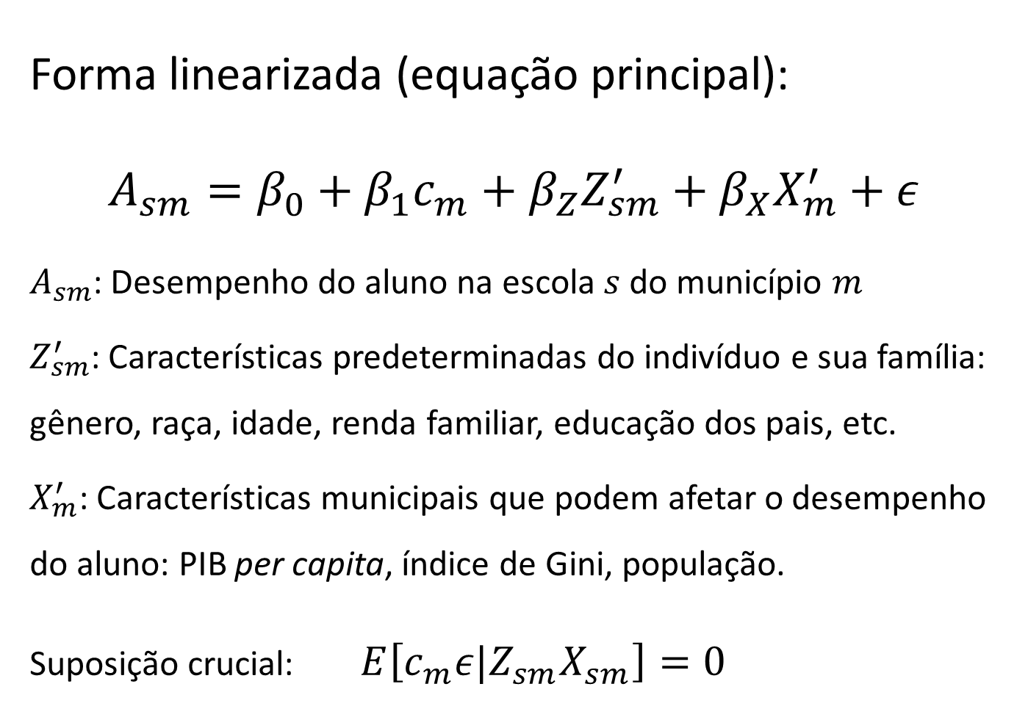

Slide 25
Variável de interesse: cm : nível de corrupção em educação no município m.
Problema de identificação: corrupção pode estar correlacionada com fatores não observáveis que afetam o desempenho dos alunos. Por exemplo, municípios com menos corrupção podem ofertar mais bens públicos e outras facilidades que podem afetar o desempenho dos alunos. Os retornos da educação também podem ser maiores em áreas com menos corrupção. Famílias que valorizam educação podem escolher viver em municípios com menos corrupção.
Em todas essas situações pode-s estar sobre-estimando os efeitos negativos da corrupção sobre a educação.

Slide 26
Dados
Três diferentes fontes:
1) Relatórios do programa anti-corrupção da Controladoria Geral da União (CGU).
2) Coleta de informações de desempenho dos alunos e suas características.
3) Características sócio-econômicas de cada município.

Slide 27
Indicadores de Corrupção
Programa anti-corrupção da CGU:
Lançado em maio de 2003, visa desencorajar a má utilização dos recursos.
Baseado em auditoria aleatória dos gastos dos municípios sorteados.
Uma vez escolhido o município, a CGU junta todas as informações dos fundos federais transferidos pelo governo.
Auditores são enviados aos municípios sorteados para examinar contas e documentos, para investigar a existência e a qualidade dos bens e serviços públicos.
Depois de uma semana de inspeção, os auditores fazem relatórios para cada área inspecionada, detalhando quaisquer irregularidades.

Slide 28
Indicadores de corrupção e má gestão para 365 municípios.
Leitura dos relatórios para cada município e classificação das irregularidades listadas pelos auditores em categorias pré-selecionadas.

Slide 29
Corrupção
Desvio de recursos públicos
Over-invoicing (superfaturamento)
Contratação irregular

Slide 30
Desvio de recursos
Os recursos transferidos pelo governo federal simplesmente “desaparecem” das contas dos municípios.
O município diz que comprou bens e serviços que nunca foram ofertados, o que é determinado quando não há prova de compra e os membros da comunidades confirmam que os bens de fato nunca forma providos.

Slide 31
Over-invoicing
Qualquer irregularidade na qual os auditores determinaram que os bens e serviços foram comprados a um valor acima do preço de mercado.

Slide 32
Contratação irregular
Quando há uma consulta ilegal e o contrato é dado a uma “firma amiga”.
Firmas diretamente ligadas ao prefeito e/ou sua família ou em alguns casos firmas que fisicamente não existem.
Maioria dos casos envolve: i) uso de firmas não existentes no processo de licitação; ii) uso de recibos falsos para pagar bens e serivços; iii) over-invoicing de preços para aumentar a quantidade paga por bens e serviços.

Slide 33
Má gestão
Irregularidades descobertas pelos auditores, mas que não envolvem qualquer incidência de fraude.

Slide 34
Má gestão
Relevância: irregularidades administrativas podem afetar a qualidade da educação se elas criam ineficiências na alocação dos insumos escolares.
Não cumprimento das contrapartidas das transferências do FUNDEF:
Conselho comunitário independente que deve monitorar a aplicação dos recursos não se reune ou é liderado por um parente do prefeito.
Descumprimento da regra de alocação mínima de 60% das transferências para remuneração dos docentes. Exemplos de casos em que os recursos foram utilizados para pagar os salários de outros funcionários ou para a compra de gasolina para os carros municipais.

Slide 35
Três medidas de corrupção
1) Indicador de se os auditores detectaram qualquer corrupção em educação.
2) Número de irregularidades classificadas como corrupção/número de itens auditados.
3) Estimativa dos valores desviados (quando a informação estava disponível)/ quantidade de recursos que o município recebeu de transferências para educação.

Slide 36
Má gestão
Maioria das irregularidades não está associada com valores.
Somente contagem do total de irregularidades.

Slide 37
Algumas estatísticas
Existência de corrupção na educação em 35% dos municípios.
Entre os municípios “corruptos”, 8% dos recursos foram desviados.
Corrupção em outros setores também foi descoberta em 50% dos municípios.
Média de 2 irregularidades por item de serviço associadas com algum tipo de má gestão.

Slide 38
Resultados escolares
Taxas de abandono
Taxas de repetência
Desempenho na Prova Brasil :Teste padronizado de Português e Matemática aplicado aos alunos da 4ª e 8ª séries das escolas públicas, desde 2005, e que inclui um extenso questionário socioeconômico.

Slide 39
Resultados
Desempenho dos alunos nos municípios onde foi observada corrupção é significativamente mais baixo do que aquele de alunos que moram onde corrupção não foi encontrada.
Corrupção também está associada com maiores taxas de abandono e de repetência.

Slide 40
Resultados sugerem que corrupção tem um efeito negativo sobre resultados em educação, mas as estimativas podem estar captando os efeitos da qualidade institucional global no município, ao invés dos efeitos da educação per se. Se os municípios com menos corrupção tem melhores instituições e fornecem melhores bens públicos, o que também atrai famílias que valoram mais educação, as estimativas podem estar viesadas para cima.
Reestimar controlando por corrupção em outros setores.
Corrupção em outros setores não afeta negativamente os resultados educacionais.
Estimativas continuam economicamente e estatisticamente significantes.

Slide 41
Ainda não se eliminou totalmente a possibilidade de que diferenças nos sistemas educacionais e nas instituições entre os municípios esteja contaminando os resultados. Por exemplo, pode ser o caso que associações de pais/professores operem mais efetivamente em municípios onde a corrupção não foi detectada.
Associação positiva entre diretor eleito, por exemplo, e resultados nos exames.
Não há mudança nos resultados originais.

Slide 42
Testes de robustez
Estimativas captam os efeitos não só de corrupção, mas também de má gestão. Efeitos importantes da corrupção, mesmo depois de controlar pelos efeitos negativos da má gestão.
Mudanças na forma funcional (propensity escore and propensity score matching).
Escolas privadas como placebo.

Slide 43
Mecanismos ligando corrupção a resultados educacionais
Porcentagem de professores que recebem treinamento pedagógico é menor do que em municípios sem corrupção.
Escolas em municípios com corrupção tem menor probabilidade de ter laboratório de computação ou ciências.
Professores e diretores em municípios onde corrupção foi detectada tem maior probabilidade de reportar falta de recursos e oferta de professores como problemas graves.

Slide 44
Implicações de política
Introduzir um sistema de monitoramento do uso de fundos públicos.
Mecanismo diferente de accountability surgiu no Brasil: diretores eleitos por professores, pais e alunos.
16 de 26 estados tem alguma forma de eleição para diretor.
30% dos diretores municipais são eleitos.

Slide 45
Eleição de diretor está negativamente associada a corrupção.
Se além de corrupção (desperdício ativo) má gestão (desperdício passivo) também afeta o desempenho dos alunos, é preciso ainda adotar reformas que melhorem a capacidade das burocracias locais.

